Slide 1



TRƯỜNG TIỂU HỌC ……
CHÀO MỪNG QUÝ THẦY CÔ
VỀ DỰ GIỜ THĂM LỚP
Môn Tự nhiên và Xã hội lớp 3
BÀI 21: CHĂM SÓC BÀ BẢO VỆ CƠ QUAN TUẦN HOÀN (Tiết 1)
Giáo viên:……………………………………
Lớp: 3

Slide 2

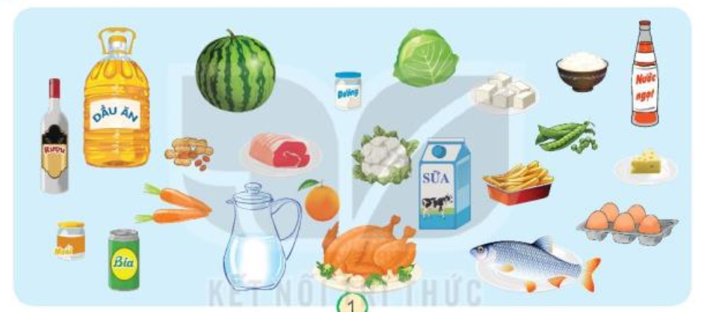
Thứ……ngày…..tháng…..năm…….
TỰ NHIÊN VÀ XÃ HỘI
Bài 21: CHĂM SÓC VÀ BẢO VỆ SƠ QUAN TUẦN HOÀN (TIẾT 1)
1. Nêu tên một số thức ăn, đồ uống có lợi, không có lợi cho cơ quan tuần hoàn trong hình sau:
Có lợi: Dưa dấu, bắp cải, súp lơ, trứng, cá, cơm, nước lọc, sữa, cà rốt…..
Không có lợi: Rượu, bia, nước ngọt…

Slide 3

Thứ……ngày…..tháng…..năm…….
TỰ NHIÊN VÀ XÃ HỘI
Bài 21: CHĂM SÓC VÀ BẢO VỆ SƠ QUAN TUẦN HOÀN (TIẾT 1)
1. Nêu tên một số thức ăn, đồ uống có lợi, không có lợi cho cơ quan tuần hoàn trong hình sau:
2. Kể thêm một số thức ăn, đồ uống có lợi, không có lợi cho cơ quan tuần hoàn?

Slide 4
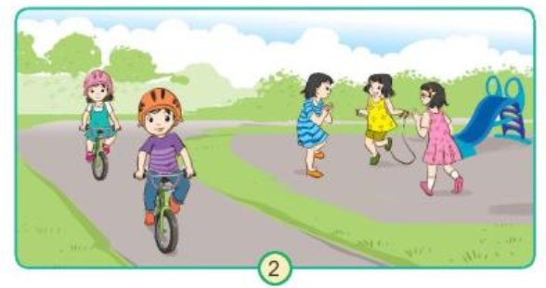
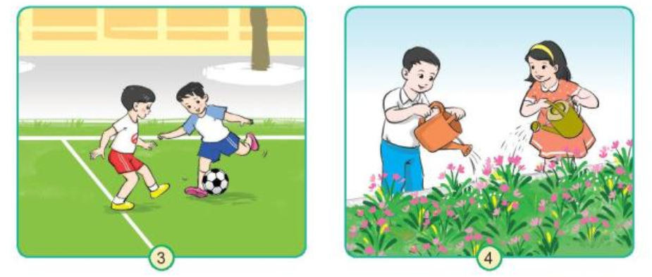

Thứ……ngày…..tháng…..năm…….
TỰ NHIÊN VÀ XÃ HỘI
Bài 21: CHĂM SÓC VÀ BẢO VỆ SƠ QUAN TUẦN HOÀN (TIẾT 1)
3. Quan sát các hình dưới đây và trả lời câu hỏi: Việc nào cần làm, việc nào cần tránh để bảo vệ cơ quan tuần hoàn?

Slide 5
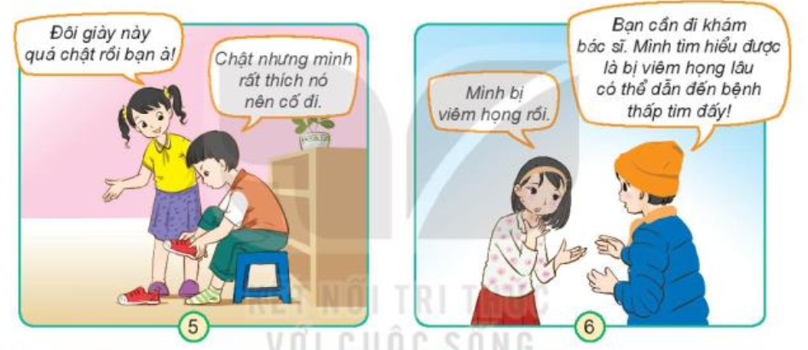

Thứ……ngày…..tháng…..năm…….
TỰ NHIÊN VÀ XÃ HỘI
Bài 21: CHĂM SÓC VÀ BẢO VỆ SƠ QUAN TUẦN HOÀN (TIẾT 1)
3. Quan sát các hình dưới đây và trả lời câu hỏi: Việc nào cần làm, việc nào cần tránh để bảo vệ cơ quan tuần hoàn?

Slide 6
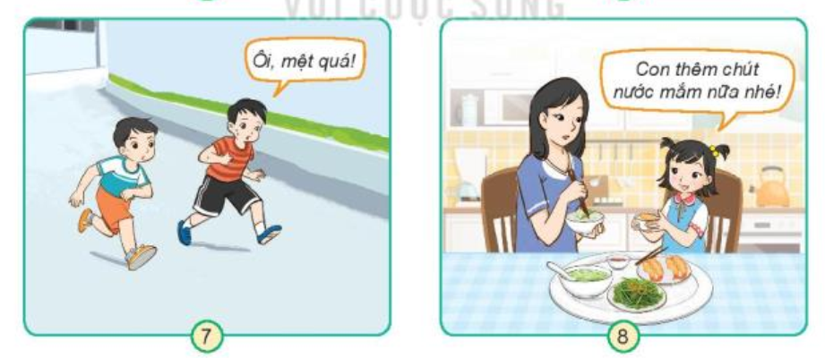
Thứ……ngày…..tháng…..năm…….
TỰ NHIÊN VÀ XÃ HỘI
Bài 21: CHĂM SÓC VÀ BẢO VỆ SƠ QUAN TUẦN HOÀN (TIẾT 1)
3. Quan sát các hình dưới đây và trả lời câu hỏi: Việc nào cần làm, việc nào cần tránh để bảo vệ cơ quan tuần hoàn?

Slide 7

XIN CHÂN THÀNH CẢM ƠN
QUÝ THẦY CÔ GIÁO VÀ CÁC EM

